Slide 1
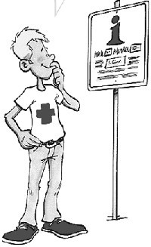
Eerste hulp bij ongevallen

Slide 2
Inhoud
Houding van de hulpverlener
Verbandkoffer
Kleine wondjes…
Blauw oog
Splinter
Vinger tussen de deur
Tand afgebroken
Bloedneus
Voorwerp in het oor, neus,oog, keel en wonde
Flauwte, blaren
Gebeten!
Verbrand!
Gevallen!
Gebruik van medicatie
Vergiftiging
Koortsstuipen

Slide 3
Houding van de hulpverlener
Handel als een eerstehulpverlener.
- schat de noodsituatie in en vererger ze niet. Hou rekening met de eventuele gevaren.
- Bij twijfel roep je best gespecialiseerde hulp.
Blijf rustig in een noodsituatie
- Alleen kalmte kan je redden, pas als je emoties onder controle zijn mag je handelen
3. Psychosociale eerste hulp verlenen.
- Aandacht voor reacties en emoties van slachtoffer en omstaanders.
- vriendelijke benadering
- stel je zelf voor en vraag naar zijn of haar verhaal
- beschrijf zelf wat er gebeurd is en wat je doet.
- laat het slachtoffer nooit alleen.
- vermijd discussie

Slide 4
Houding van de hulpverlener
Vermijd besmetting
- gebruik wegwerphandschoenen
- vermijd contact met wonden
- was je handen na elk contact (evt. gel)
- voorzichtig met naalden
- gebruik een mondmasker bij reanimatie
5. Zorg voor het comfort van het slachtoffer
- zorg voor bescherming tegen warmte, koude, weersomstandigheden,….. met isolatiedeken.
6. Debriefing
- Praat over je gevoelens en belevenissen met collega’s, arts of teleonthaal (tel. 106)
http://www.tele-onthaal.be

Slide 5
Tele-onthaal
Gratis nummer 106
De meeste gesprekken gaan over:
Relatieproblemen, ziekte of handicap, zelfmoord, verlies- en slachtofferervaring, eenzaamheid, wanhoop, ….
Helpen oplossen in de zin van een pasklare oplossing bieden doen deze mensen niet. Wel mensen laten uitspreken hoe ze omgaan met hun problemen en hoe ze deze beleven, samen uitwegen zoeken en of proberen door te verwijzen.
De oproepen worden niet op de telefoon of gsm factuur vermeld. Dit om de volledige anonimiteit te verzekeren.
.

Slide 6
4 stappenplan
Geen enkele noodsituatie is gelijk, maar toch gaan we steeds de 4 zelfde stappen gebruiken.
Veiligheid van jezelf, slachtoffer en omstaanders
Beoordeling van de toestand van het slachtoffer (Bewustzijn en ademhaling)
Alarmering van de hulpdiensten
Verlenen van de eerste hulp of reanimatie.

Slide 7
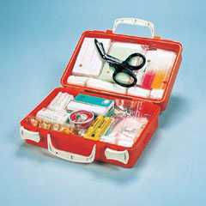
Verbandkoffer

Slide 8
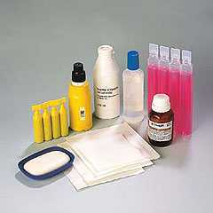
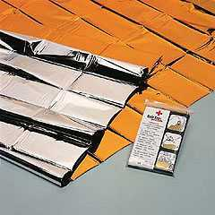
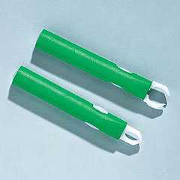
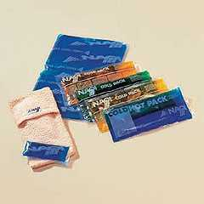

Slide 9
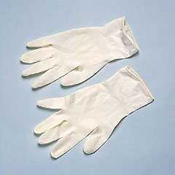
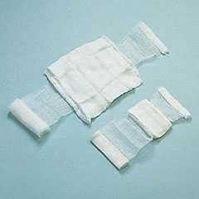
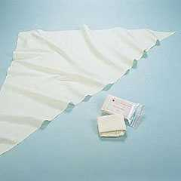
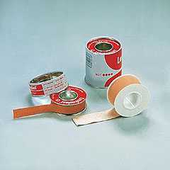

Slide 10
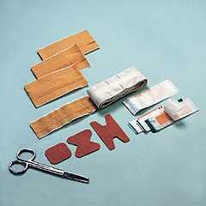
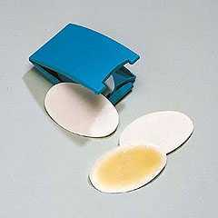
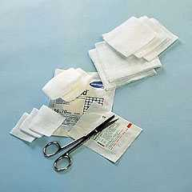
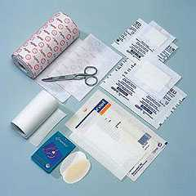

Slide 11
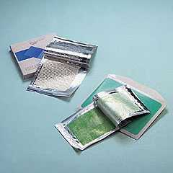
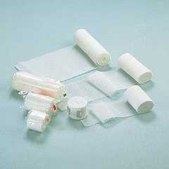
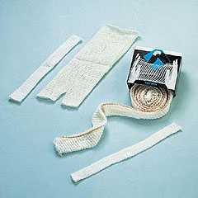
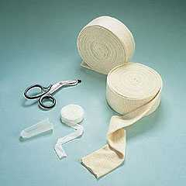

Slide 12



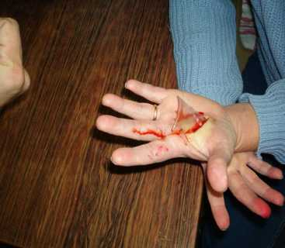
Kleine wondjes
Schaafwondjes
Snijwondjes
steekwondjes

Slide 13
Kleine wondjes
Wat gaan we niet doen of gebruiken!

Slide 14
Kleine wondjes
Geen alcohol
Geen pleisters
Geen droog kompres of verband
Geen zalf aansmeren

Slide 15
Kleine wondjes
Wat gaan we wel doen !

Slide 16
Kleine wondjes
Spoelen met lauw water
Wonde goed nakijken
  Dieper dan alleen huid?
  Vuil?
  Aangezicht?
  Blijft bloeden?
Vaccinatie?
Antiserum tetanus

Slide 17
Kleine wondjes
Bloeden:
Hoofdhuid, gelaat, lippen en vingers bloeden erg:
  Paniek bij slachtoffer en verzorger is makkelijk
  Stelp het bloeden door druk met steriel kompres
  Spuitend bloeden = slagadertje = minstens 4 min
Verlies van bloed:
  Kinderen: maximaal 20 ml/kg
  Vraag hulp !!

Slide 18
Kleine wondjes: aanpak
Huidwonden:
Oppervlakkig schaafwondje:
  Controleer of alle lichaamsdelen bewegen
  Spoelen onder lauw kraanwater
  Ontsmetten mag indien vuil
  Sluiten met één steri-strip na ontvetten huid
Dieper dan de huid:
  Beweeg lichaamsdeel niet: immobiliseer
  Vraag hulp!

Slide 19
Kleine wondjes
Reiniging en ontsmetting
Handen met alcogel of ontsmettingsalcohol
Schaar of pincet door 2 minuten in ontsmettingsalcohol te leggen en drogen met steriel kompres. !!!! Niet blazen
Een wonde reinigen en ontsmetten
Vroeger → moest elke wonde ontsmet worden.
Wetenschappelijk onderzoek heeft aangetoont dat ontsmetten ook nadelen heeft.

Slide 20
Reiniging en ontsmetting
Enkel spoelen met water geeft ook een goede wondgenezing en is veel makkelijker.
!!!! Enkel in omstandigheden waarbij slachtoffer een groot besmettingsgevaar loopt, is het aangewezen om toch te ontsmetten. (bijv. in slachthuizen of afvalsorteerbedrijven,…)
Voor eerste hulp voor wondverzorging gebruik je enkel producten op basis van water, die de wonde niet of slechts oppervlakkig verkleuren.

Slide 21
Reiniging en ontsmetting
Iso-betadine:
Kleurt de wonde bruin-geel, maar door met water te spoelen kan de kleur makkelijk verwijderd worden
Ontsmet zeer goed
Flacons voor éénmalig gebruik
Op basis van jodium, maar in een vorm die veel minder allergische reacties veroorzaakt dan jodiumtinctuur

Slide 22
Reiniging en ontsmetting
Hibidil:
Niet-kleurend waterig ontsmettingsmiddel
Op basis van choorhexidine
Ontsmet zeer goed
Flacons voor éénmalig gebruik

Slide 23
Reiniging en ontsmetting
Hacdil:
Hibidil waaraan een zeepoplossing is toegevoegd
Reinigt en ontsmet zeer goed
Flacons voor éénmalig gebruik

Slide 24
Reiniging en ontsmetting
De omgeving van de wonde gaan we reinigen met ether:
Zeer ontvlambaar
Sterk bedwelmende geur
Geen ontsmettende eigenschappen
Enkel om vet of kleefresten te verwijderen
Mag niet in contact komen met wonde of ogen

Slide 25
Reiniging en ontsmetting
Te mijden bij eerste hulp:
Mercurochroom:
  Kleurt wonde sterk rood
  Sluit wonde af voor zuurstof
  Veroorzaakt gemakkelijk allergie
  Bevat kwik en chroom (toxisch)
  Werkt niet reinigend
  Ontsmet onvoldoende

Slide 26
Reiniging en ontsmetting
Te mijden bij eerste hulp:
Eosine:
  Kleurt wonde sterk rood
  Ontsmet onvoldoende
  Wel bruikbaar voor bijv. verzorging van zweet- of luieruitslag, dankzij de uitdrogende werking
Jodiumtinctuur
  irriterend, veroorzaakt regelmatig allergische reacties
  Wordt gemakkelijk door de huid heen in de bloedbaan opgenomen, wat gevaarlijk is voor de schildklier
  Af te raden voor huishoudelijk gebruik

Slide 27
Kleine wondjes
Arts raadplegen bij:
  Wonde groter dan kinderhand
  Wonde blijft openstaan
  Wonde in aangezicht
  Duidelijk erg vuile wonde
  Steekwond met groter steekvoorwerp
▪ laat steekvoorwerp zitten !
▪ indien reeds weg: neem het mee
▪spoedgevallen !!! Of 112

Slide 28
Vreemd voorwerp in de wonde
Wat gaan we niet doen?

Slide 29
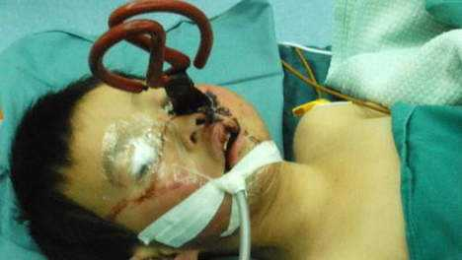
Vreemd voorwerp in de wonde

Slide 30
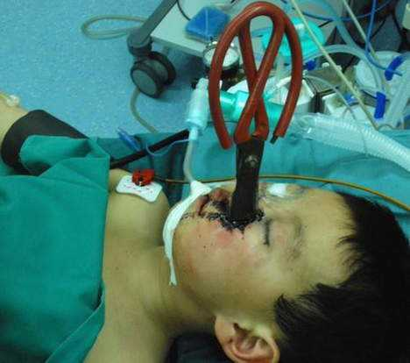
Vreemd voorwerp in de wonde

Slide 31
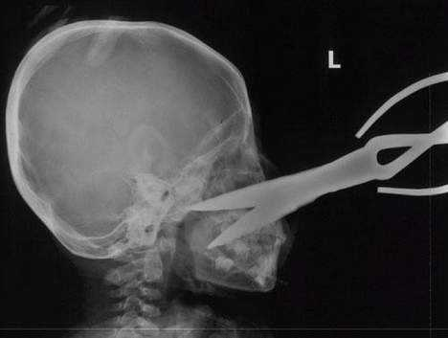
Vreemd voorwerp in de wonde

Slide 32
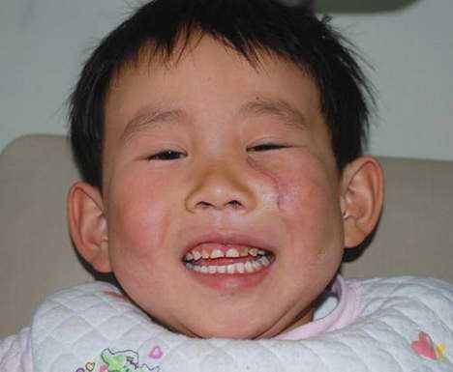
Vreemd voorwerp in de wonde

Slide 33
Blauw oog
Wat gaan we niet doen?

Slide 34
Blauw oog
Koel de omgeving van het getroffen oog (bijv. met een nat washandje)
Probeer de oogleden iets te openen zodat je kan testen of het slachtoffer nog normaal kan kijken met het oog
Raadpleeg een arts met gezichtsproblemen

Slide 35
Splinter

Slide 36
Splinter
Hoe een splinter verwijderen:
Was de wonde en de omgeving voorzichtig met water en zeep
Prik met een steriele injectienaald onder het vrije uiteinde van de splinter om deze beter zichtbaar te maken
Grijp het uiteinde van de splinter met een pincet. Hou hierbij het pincet in het verlengde van de splinter
Trek de splinter uit de huid
Dek het insteekgaatje af met een verband (wondpleister of kompres)

Slide 37
Splinter
Verwijs een slachtoffer met splinter door naar professionele hulp:
als het uiteinde van de splinter niet goed zichtbaar is
Als de splinter tijdens het verwijderen afbreekt
Bij een splinter van tropisch hardhout (sommige houtsoorten zijn toxisch en kunnen heftige reacties veroorzaken)
Bij glassplinters waarbij er kans bestaat dat er nog resten achterblijven ( bij glas is dit uiterst moeilijk te beoordelen
Bij elke grote splinter (door de splinter te verwijderen, kan je het letsel verergeren)
Bij een splinter in of rond het oog
Als het slachtoffer niet meer gevaccineerd werd tegen tetanus
Als het splinterwondje nadien tekenen van infectie vertoont

Slide 38
Vinger tussen de deur
Wat gaan we niet doen !

Slide 39
Vinger tussen de deur
Niet doen !!!
vinger onder koud water
Geamputeerde vinger
  In mond
  In water
  Op ijs
  Vergeten

Slide 40
Vinger tussen de deur
Wat gaan we wel doen!

Slide 41
Vinger tussen de deur
We gaan:
spoelen met lauw water
Hand goed nakijken
    Alle vingers nog?
    Bewegen?
    Wonde vuil?
geamputeerde vingerkoot
    in droog plastic zakje in ijs
    Hand omhoog
    Stelp bloeding
    Naar spoedgevallen

Slide 42
Tand kwijt of afgebroken
Wat gaan we niet doen!

Slide 43
Tand kwijt of afgebroken
Wat gaan we niet doen?
deel of tand weggooien
Resterende deel verwijderen
In de mond zoeken naar stukjes

Slide 44
Tand kwijt of afgebroken
We gaan:
tand of stukje in beker melk of water plaatsen
Naar de tandarts
  Eventueel via spoedgevallen
  Tijdstip ongeval noteren

Slide 45
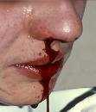
bloedneus
Oorzaken
  Te vaak te hard snuiten
  Neuspeuteren
  Seizoenswijzigingen
  Temperatuurschommelingen
zeer vaak voorkomende klacht bij kinderen tussen 1 en 3 jaar
Meestal onschuldig

Slide 46
bloedneus
Wat gaan we niet doen?

Slide 47
bloedneus
we gaan geen tampons of compressen in de neus steken
we gaan het slachtoffer niet achterover laten leunen → bloed in de keel

Slide 48




bloedneus
We gaan:
Neus snuiten
Persoon rechtop laten zitten
10 minuten (TIEN) neus dichtknijpen
Hoofd lichtjes voorovergebogen

Slide 49
Bloedneus : wanneer arts?
bij te vaak opnieuw neusbloedingen
Bij andere bloedingsneigingen (spontane blauwe plekken, enz)
Bij vermoeden van een vreemd voorwerp in de neus
Massieve bloeding (bijv. slachtoffer is draaierig)
Bloeding blijft na 2 x 10 minuten druk

Slide 50
Bloedneus : preventie
vermijd uitdroging slijmvlies neus
( eventueel vernevelaar op kamer, fysiologisch serum in de neus, etc.)
houd de nagels van het kind kort

Slide 51
Vreemd voorwerp in de neus
Wat stel je vast?
Moeilijke of luidruchtige ademhaling door de neus
Zwelling van de neus
Eventueel tranen
Neuspeuteren
Slecht ruikend of bloederig neusslijm (dit wijst erop dat er al langere tijd en voorwerp in de neus zit)

Slide 52
Voorwerp in de neus
Wat doe je?
Laat het slachtoffer door de mond ademen
Vraag om niet in de neus te peuteren
Laat zo mogelijk de neus snuiten, het slachtoffer houdt hierbij het niet-verstopte neusgat dicht
Raadpleeg een arts als het voorwerp niet loskomt

Slide 53

Vreemd voorwerp in oor
Wat gaan we doen?

Slide 54
Vreemd voorwerp in oor
indien voorwerp duidelijk zichtbaar en bereikbaar → verwijder met pincet
!!!! Hoofd stil houden!!!!
NOOIT gebruik van scherp voorwerp of wattenstaafje
Indien geen succes → bezoek een arts

Slide 55
Vreemd voorwerp in de keel
Wat gaan we doen?

Slide 56
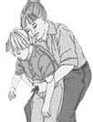
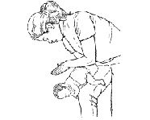
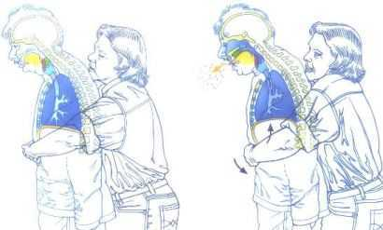
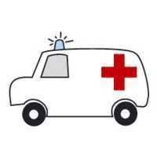
Vreemd voorwerp in de keel
moedig het slachtoffer aan om te hoesten
5 keer tussen de schouderbladen slaan
Heimlich maneuver
Indien geen succes, alarmeer 112
1-1-2

Slide 57
Vreemd voorwerp in oog
Wat gaan we doen?

Slide 58
Vreemd voorwerp in oog
Trek oogleden van elkaar
  (met duim en wijsvinger)
2. Laat Slachtoffer naar boven en beneden kijken
3. Zie je het vuiltje
  Veeg het weg met tip van de zakdoek
  Of spoel met fysiologisch serum
4. Bij bijtend zuur of chemische stoffen
  Overvloedig (10 minuten) spoelen met lauw water of fysiologisch serum
  En raadpleeg de (oog)arts of spoedgevallen

Slide 59
Flauwte
Is een kort bewustzijnsverlies als gevolg van tijdelijk zuurstoftekort in de hersenen
Ontstaat door verminderde bloedtoevoer naar de hersenen
Reactie op :
  Pijn
  Uitputting of emotie (bijv. angst, bloed zien)
  Te lang rechtstaan of stilzitten (in warme omgeving)

Slide 60
Flauwte
Vaststellingen
Zwakte en misselijkheid
Bleekheid
Zweten en koude huid
Slachtoffer ziet zwarte vlekken voor de ogen
Bewustzijnsverlies en vallen
Wat doe je?
Als slachtoffer flauwte voelt aankomen, laat hem dan plat op de grond neerleggen. Zo wordt de bloedtoevoer naar de hersenen verbeterd.
Als jij de flauwte ziet aankomen, zorg er dan voor dat het slachtoffer niet valt.
Zorg voor voldoende frisse lucht (raam openen, omstaanders op afstand houden,….)
Kledij die de ademhaling hindert losmaken. (bijv. sjaal,….)
Leg koude kompressen of een vochtig washandje op het voorhoofd van het slachtoffer

Slide 61
Flauwte
Als het slachtoffer al flauwgevallen is, controleer dan het bewustzijn, open de luchtweg en controleer de ademhaling. Ademt het slachtoffer normaal leg hem dan in stabiele zijligging
Als het slachtoffer bijkomt laat hem dan na een tijdje geleidelijk rechtop zitten
Bel 112 indien het slachtoffer langer dan 2 minuten bewusteloos blijft.

Slide 62

gebeten
Door hond
Door kat
Door?

Slide 63
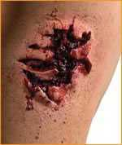
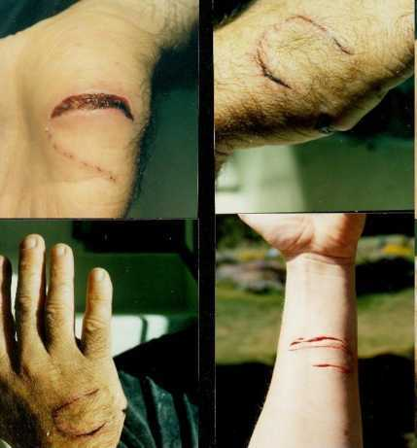
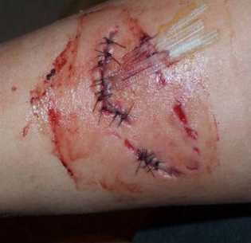

Slide 64
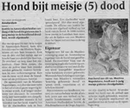
gebeten
In België elk jaar 20.000 beetwonden door honden
« hij doet niks hoor ….»
Meestal eigen hond
Meestal in gelaat happen

Slide 65
gebeten
Wat gaan we niet doen?

Slide 66
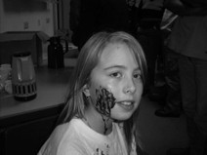
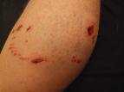
gebeten
Wat gaan we niet doen?
hond uit oog verliezen
Wonde desinfecteren
Terugbijten…..

Slide 67
gebeten
Wat gaan we wel doen?

Slide 68
gebeten
dier neutraliseren
Wonde afdekken met steriel kompres of schone doek
Naar huisarts of spoed
  Wonde doorheen de huid?
  Antibiotica noodzakelijk!
  Vaccinatie!

Slide 69
verbrand
Aan vuur
  Open haard
  Kampvuur
  Aanstekers
Aan heet voorwerp
  kookplaat, kachel, barbecue, elektrisch element
Elektrocutie
zonnebrand

Slide 70
brandwonden
Welke soorten brandwonden zijn er?

Slide 71
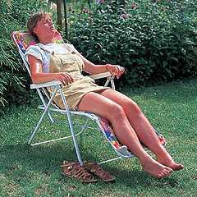
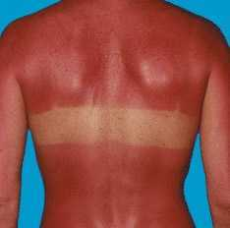

Slide 72
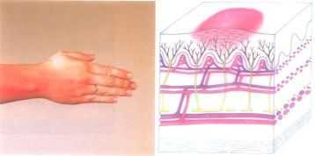
brandwonden
1ste graad:
Rood, licht gezwollen
Pijnlijk!

Slide 73
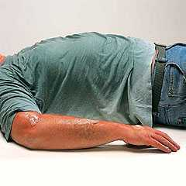
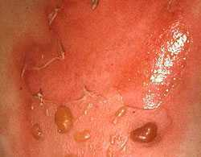

Slide 74
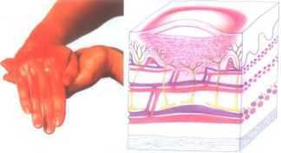
brandwonden
2de graad:
  Blaren, zeer pijnlijk!!
  Rondom vaak zone van 1ste graad

Slide 75
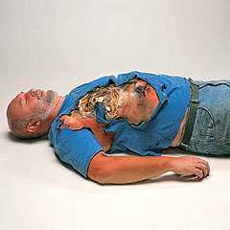
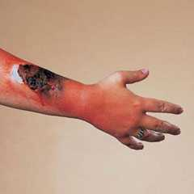
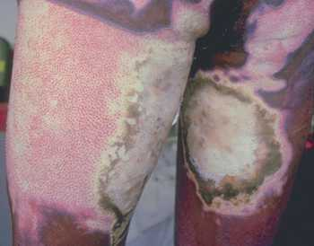
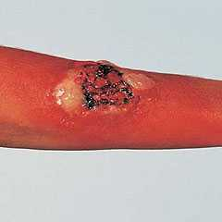

Slide 76
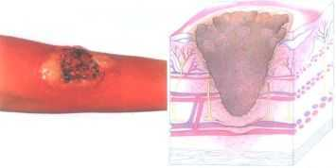
brandwonden
3de graad:
  zwart, perkamentachtig of wit
  Gevoelloos
  Zones van 1ste en 2de graad rondom

Slide 77
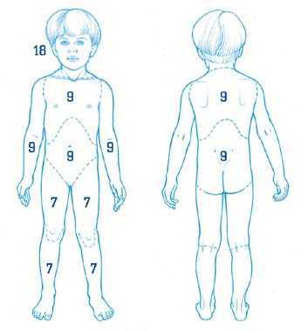

Slide 78
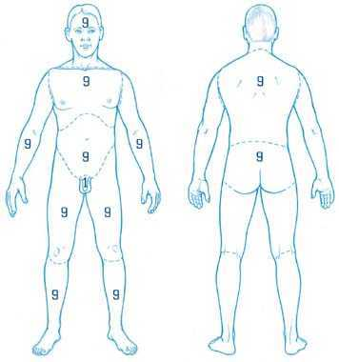

Slide 79
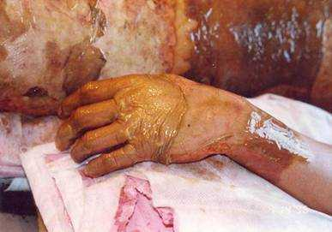
Dag 1

Slide 80
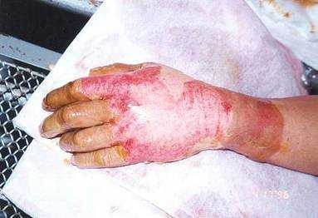
Dag 5

Slide 81
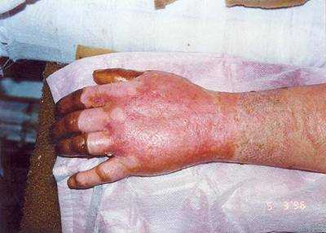
Dag 20

Slide 82

Dag 45

Slide 83
Verbrand aan vuur
Wat gaan we niet doen?

Slide 84
Verbrand aan vuur
Wat gaan we niet doen?
brandende kleding lostrekken
Koud water
olie, boter, melk aanbrengen
brandzalf aansmeren
In paniek zelf gaan rijden

Slide 85
Verbrand aan vuur
Wat gaan we wel doen?

Slide 86
Verbrand aan vuur
Wat gaan we wel doen?
brandende kant op de grond
Deken of jas strak wikkelen
  Van boven naar onder
  Tot de vlammen gedoofd
Lauw stromend water
  Minimaal 15 minuten
→

Slide 87
Verbrand aan vuur
lichaamsdeel hoog
Bel huisarts of 112
Geef iets tegen de pijn

Slide 88
brandwonden
verwijder enkel kledij die niet vastzit
EERST WATER, de rest komt later
  Vermijdt dat brandwonde dieper inbrandt
  Minder zwelling, pijn
Nadien afdekken, zo mogelijk steriel

Slide 89
Verbrand aan vloeistof
Wat gaan we niet doen?

Slide 90
Verbrand aan vloeistof
Wat gaan we niet doen?
brandwonde aanraken
koud water
Brandzalf aansmeren
In paniek zelf gaan rijden

Slide 91
Verbrand aan vloeistof
Wat gaan we wel doen?

Slide 92
Verbrand aan vloeistof
lauw stromend water
  Minimaal 15 minuten
lichaamsdeel hoog
Bel huisarts of 112
Geef iets tegen de pijn

Slide 93
Verbrand aan vloeistof wanneer arts?
2de of 3de graadsbrandwonde
Grote oppervlaktes (omwikkel met propere handdoek)
Brandwonden van chemische stoffen of elektriciteit
Brandwonden in het gelaat, handen en/of genitaliën
De brandwonde lijkt geïnfecteerd (etter, zwelling, toegenomen roodheid,…)

Slide 94

Verdere behandeling
Flammazine (rijkelijk) en afdekken

Slide 95
preventie
Thermostaat kranen!
Laat het kind nooit onbewaakt in keuken of badkamer
Draag nooit hete spijzen en kinderen tegelijk
Plaats hete potten en pannen nooit op de rand van het aanrecht
Gebruik stopcontact beschermers

Slide 96
elektrocutie
Aan stopcontact
Aan stroomdraad
Aan apparaat
blikseminslag

Slide 97





Slide 98


Slide 99
elektrocutie
Wat gaan we niet doen?

Slide 100
elektrocutie
We gaan zeker niet het slachtoffer aanraken
We gaan zeker geen water spuiten

Slide 101
elektrocutie
Wat gaan we wel doen?

Slide 102
elektrocutie
We gaan:
  De stekker uittrekken, stroom af
  Kind afhalen met houd, rubber of leer
  112 bellen
  Basis reanimatie
  Let op voor breuken
  Spoelen met lauw water

Slide 103





Slide 104




Slide 105
blaren
Oorzaken:
  Brandwonden
  Langdurige wrijving
  Infecties (bijv. windpokken)

Slide 106
Blaren
Wat te doen?

Slide 107
blaren
Wat te doen:
laat blaren liefst dicht (infectierisico) – eventueel afdekken met pleister
Bij hinder (enkel bij wrijvingsblaren): openprikken (liefst steriele naald) of ontsmette naald (ontsmettingsalcohol)
Open blaar : ontsmetten met niet rood kleurende ontsmetting (bv. Hibitane in water/Hac) en steriel compres

Slide 108
Blaren : wanneer een arts contacteren?
Blaren in de mond
Spontaan ontstane blaren (infectie?)
Wanneer etter uit de blaren komt

Slide 109
Gebruik van medicatie
Wat mogen we wel en wat mogen we niet toedienen?

Slide 110
Gebruik van medicatie
Voorschrijven → arts
Toedienen → artsen of verpleegkundigen
Reden: ?

Slide 111
Gebruik van medicatie
    Reden :
    Verkeerde geneesmiddelen
    Allergische reacties
    Overdosering

Slide 112
Gebruik van medicatie
Als je als hulpverlener geconfronteerd wordt met een slachtoffer dat geneesmiddelen wil innemen, handel je als volgt:
  Vraag of slachtoffer de medicatie voor deze toestand mag en moet nemen.
  Verhinder niet dat slachtoffer geneesmiddelen neemt die hij kent en noodzakelijk zijn
  Haal eventueel een glas water
  Vraag om de voorgeschreven dosis te volgen, ook al heeft het geen onmiddellijk effect
!!!! Sta niet toe dat iemand het slachtoffer medicatie toedient die voorgeschreven was voor iemand anders met een ‘gelijkaardig’ ziektebeeld.

Slide 113

vergiftiging
Per jaar 2300 opnames in ziekenhuis
Méér dan 3 overlijdens / jaar
Meestal jonger dan 5 jaar
Boosdoeners:
  Geneesmiddelen (40%)
  Huishoudelijke producten (40%)
  Varia (20%) - (sigaretten, alcohol, cosmetica, planten)

Slide 114
Vergiftiging
Wat gaan we niet doen?

Slide 115
vergiftiging
Wat gaan we niet doen:
toediening van melk, water, zout, etc.
(zeer gevaarlijk bij het bewusteloze slachtoffer)
bij bewusteloos slachtoffer > plaats het op de zij
Slachtoffer actief laten braken
  bijv. bij inname sterk zuur, dubbele passage van product door de slokdarm (brandwondes x 2!)
  Gevaar voor aspiratie (inademen braaksel)

Slide 116
vergiftiging
Wat te doen?
Wacht niet op de eerste symptomen alvoren het antigifcentrum te bellen
informatie is absoluut noodzakelijk
  Leeftijd en gewicht kind
  Welk product? (breng verpakking en bijsluiter mee)
  Hoeveel?
  Wanneer?
Gespecialiseerd advies van het antigifcentrum
070 245 245
Naar huisarts of bij voorkeur naar spoedgevallen

Slide 117
Bleekwater : inname
Wat kan men doen als iemand bleekwater gedronken heeft?
Bleekwater bestaat uit een oplossing van natriumhypochloriet in water. De concentratie van de oplossing bepaalt de schadelijkheid en wordt uitgedrukt in graden.
Huishoudelijk bleekwater bevat tussen 5 en 15 graden natriumhypochloriet. De inname van een kleine hoeveelheid hiervan is niet gevaarlijk. Het kan leiden tot milde symptomen van misselijkheid, braken en buikpijn. U moet water te drinken te geven om het bleekwater te verdunnen en zo de irriterende werking te verminderen. Bij maagpijn mag u een maagbeschermend geneesmiddel geven.
Grote hoeveelheden huishoudelijk bleekwater of hoger geconcentreerde oplossingen (industriële bleekwaters, huishoudelijke bleekwaters die nog moeten verdund worden en producten voor zwembaden) kunnen inwendige brandwonden veroorzaken. Hetzelfde geldt voor bleekwatertabletten. In al deze gevallen geeft u water te drinken en brengt u het slachtoffer zo vlug mogelijk naar het ziekenhuis.

Slide 118
Schuimende producten
Is handafwasmiddel gevaarlijk ?
Geef geen bellenblazers aan kinderen onder de 3 jaar.
Schuimende reinigingsmiddelen zoals handafwasmiddel, producten om bellen te blazen en shampoo bevatten hoofdzakelijk water en een detergent. Dit detergent is niet erg giftig maar wel irriterend en kan daarom braken veroorzaken.
Detergenten kunnen ook gaan schuimen. Bij schuimvorming of bij overgeven kan detergent in de luchtwegen raken. Dit kan ernstig hoesten veroorzaken.
Na inname van een detergent moet men: Geen drinken geven want dit leidt tot schuimvorming en overgeven
De mond spoelen of bij een klein kind reinigen met een nat washandje
Iets vettigs te eten geven om het schuim neer te slaan (boterham met boter of koek)
Indien toch hoesten optreedt een arts raadplegen
Opmerking: producten (bv. allesreinigers) die naast detergenten nog andere bestanddelen bevatten zoals zuren, basen of oplosmiddelen hebben een andere aanpak nodig.

Slide 119
Methanol
Welke eerste hulpmaatregelen kan men nemen voor iemand die methanol gedronken heeft ?
Kies voor uw fonduestel eerder een brandpasta.
Methanol, of methylalcohol, is een zeer gevaarlijk product. Eén enkele slok zuivere methanol kan bij een volwassene al een vergiftiging veroorzaken.
Soms wordt methanol verkocht als brandalcohol. Maar opgelet! Niet elke brandalcohol bevat methanol. Sommige brandalcoholen zijn gemaakt op basis van gedenatureerde alcohol. Als u niet zeker bent van de aard van het product neemt u best contact op met het Antigifcentrum.
Methanol wordt onder andere gebruikt als brandstof voor brandertjes van schotelverwarmers en fonduestellen. Meestal wordt hiervoor zuivere methanol (99%) gebruikt. Het komt ook voor in antivriesmiddelen, oplosmiddelen en afbijtmiddelen.
De eerste symptomen van een methanolvergiftiging zijn:
Duizeligheid, Evenwichtsstoornissen, Verwardheid
Zij doen denken aan een dronkenschap ten gevolge van alcohol.
Nadien verschijnen andere symptomen, soms 18 tot 24 uur later, de tijd nodig om methanol om te zetten in andere, nog meer giftige bestanddelen.
Algemeen onwel zijn
Hoofdpijn
Misselijkheid en braken
Buikpijn
Gezichtsstoornissen

Slide 120
De restletsels na een ernstige vergiftiging kunnen zijn:
Gezichtsstoornissen, blindheid (definitief verlies van het gezichtsvermogen)
Andere neurologische stoornissen
Het is mogelijk dat het slachtoffer van een methanolvergiftiging hieraan overlijdt.
Methanol is dus erg gevaarlijk. Iemand die methanol ingenomen heeft moet zo vlug mogelijk naar het ziekenhuis gebracht worden. Een bloedname kan helpen om de ernst van de vergiftiging in te schatten. Indien nodig, kan een antigif toegediend worden.

Slide 121

Ontstoppers
Ontstoppers zijn bijtende producten: zij veroorzaken ernstige brandwonden bij contact met de huid of de ogen.
Spoelen met water is altijd aangewezen, ook bij brandwonden met zwavelzuur.
Een brandwonde kan nog evolueren tijdens de twee dagen die volgen op het huidcontact. Nazicht door een arts zal dus meerdere malen moeten gebeuren.
Ontstoppers bevatten meestal bijtende soda; de meest gekende is DESTOP®. Andere ontstoppers, met de vermelding “voor professioneel gebruik”, bevatten geconcentreerd zwavelzuur. Ontstoppers zijn bijtende producten: zij veroorzaken ernstige brandwonden bij contact met de huid of de ogen. Bij inname veroorzaken zij inwendige brandwonden ter hoogte van de mond en het spijsverteringskanaal.
Het etiket lezen
Het risico op brandwonden wordt aangeduid op het etiket door:
Een gevarenpictogram in het zwart op een oranje achtergrond
De vermelding “C: bijtend, corrosief”
De risico-zin R35: veroorzaakt ernstige brandwonden
Een reeks S-zinnen met voorzorgsmaatregelen bij het gebruik van het product

Slide 123
Bij ongevallen
Contact met de huid
Spoel overvloedig met stromend water, liefst onder de douche, gedurende een half uur.
Verwijder besmette kleding (en vermijd hierbij nogmaals met het product in contact te komen)
Verwijder sieraden (ringen, uurwerken…)
Raadpleeg onmiddellijk een arts
Contact met de ogen
Spoel gedurende 15 tot 30 minuten onder stromend water terwijl de oogleden goed opengesperd gehouden worden. Houd het aangetaste oog onderaan.
Verwijder indien mogelijk contactlenzen
Controleer de spoeltijd op een uurwerk
Raadpleeg een oogarts

Slide 124
Inname
Niet doen braken!
Bel de 100 om een zieken wagen, een dringende hospitalisatie is aangewezen.
Als het slachtoffer in staat is te slikken mag u een glas water aanbieden.
Ongevallen voorkomen
Het gaat om zeer gevaarlijke preparaten. Hun gebruik moet zo veel mogelijk vermeden worden.
Men moet de voorkeur geven aan andere manieren, hoofdzakelijk mechanische (rubberen zuignap…), om de leidingen te ontstoppen. Om de vorming van een prop te voorkomen bestaan er niet bijtende producten op basis van enzymen.
Gebruik deze producten nooit in het bijzijn van kinderen
Draag handschoenen en een beschermende bril
Maak de plaats waar het product gebruikt werd ontoegankelijk (bij voorbeeld de WC deur op slot doen)
Verwittig de huisgenoten, en ook de loodgieter, dat een bijtend product in de leiding gegoten werd. Zo vermijdt u dat een volgende persoon er een ander product bijgiet of probeert de leiding mechanisch te ontstoppen zonder voorzorgen.
Giet een bijtende ontstopper nooit over in een andere recipiënt, noch tijdens het gebruik noch om te bewaren.
Voeg geen andere producten toe na een mislukte poging tot ontstoppen : Het toevoegen van bleekwater veroorzaakt zeer irriterende dampen
Het toevoegen van een zuur bij een base veroorzaakt een warmteontwikkeling met het risico op spatten en zelfs het springen van de leidingen
Spoel na het ontstoppen goed na : restjes ontstopper in een wasbak of bad kunnen ook nog brandwonden veroorzaken.
Spoel de lege verpakking uit, zet de dop er terug op en doe ze weg : enkele resterende druppeltjes kunnen brandwonden veroorzaken
Bewaar thuis geen bijtende ontstoppers als er kinderen in huis zijn of bewaar ze achter slot en grendel.

Slide 125
Knoopbatterijen
Welke maatregelen zijn nodig na het inslikken van een knoopbatterij of wanneer die in de neus of de oren gestopt wordt.
Let er bij de aankoop van speelgoed op dat de batterijhouder alleen kan geopend worden met behulp van een schroevendraaier of een muntstuk.
Het Antigifcentrum krijgt vaak oproepen voor kinderen die knoopbatterijen hebben ingeslikt.
In de meeste gevallen geeft dit geen enkel probleem. Toch moet men nagaan of de batterij niet blijft steken in de slokdarm.
Met een radiografie van de thorax kan men nagaan waar de batterij zich bevindt.
Als de batterij nog in de slokdarm zit, moet ze zo vlug mogelijke verwijderd worden.
Als de batterij in de maag zit, kan men rustig afwachten tot de batterij via de stoelgang wordt uitgescheiden. In de meeste gevallen gebeurt dit binnen de 4 tot 5 dagen.
Als de batterij niet wordt uitgescheiden, moet een tweede radiografie genomen worden.
Zit de batterij in de darmen, dan zal de arts een vezelrijk dieet en/of een laxerend middel voorschrijven om de eliminatie te bespoedigen.
Zit de batterij nog steeds in de maag, dan zal ze moeten verwijderd worden.
Indien het kind in de dagen na het doorslikken van een knoopbatterij lastig is, weigert te eten, braakt, buikpijn heeft of moeilijk kan slikken, dan moet het nagezien worden door een arts.
Soms steken kinderen batterijtjes in de neus of de gehoorgang. Deze batterijtjes moeten snel verwijderd worden, zoniet veroorzaken zij lokale weefselbeschadiging. Bij twijfel is het best om zo vlug mogelijk een arts te raadplegen (bij voorkeur een neus-, keel- en oorarts).
Preventie is belangrijk :
Breng gebruikte batterijtjes regelmatig naar een inzamelpunt.
Let er bij de aankoop van speelgoed op dat de batterijhouder alleen kan geopend worden met behulp van een schroevendraaier of een muntstuk.
Let vooral bij het vervangen van de batterijtjes op dat de kinderen ze niet binnen handbereik krijgen.

Slide 126
vergiftiging
Preventie
Wat kunnen we doen om een vergiftiging proberen te voorkomen?

Slide 127
vergiftiging
Plaats geen geneesmiddelen en andere giftige stoffen in een kast die bereikbaar is voor kinderen
Bewaar producten in hun oorspronkelijke verpakking (giet niet over in colafles, etc.)
Laat nooit assenbak, alcohol e.d. onbewaakt op tafel staan
Kinderen werken graag in de tuin en imiteren zo graag hun ouders. Daarom moeten we ervoor zorgen dat ze nooit in aanraking komen met pesticiden, herbiciden en rattengif
- ……

Slide 128
gevallen
Val, bots, stoot, duw, pootjelap
Verkeersongevallen
Gevaar is hoofd en nek
Maar ook buikorganen
breuken

Slide 129
. Breuk
Een breuk is de plaats waar een bot volledig of gedeeltelijk gebroken is. Een breuk wordt veroorzaakt door rechtstreeks inwerkend geweld op een bot (zoals een slag, stoot of val), door overbelasting van een bot (een brutale onverwachte beweging) of als gevolg van verscheidene aandoeningen (bijv. botontkalking.
Gesloten en open breuk
Een breuk is gesloten als je geen wonde op de plaats van de breuk kan vaststellen. Als het lidmaat ter hoogte van de breuk een wonde vertoont, spreken we van een open breuk, zelfs als het bot niet zichtbaar is.
Wat stel je vast?
Als het slachtoffer pijn heeft en het getroffen lidmaat niet kan bewegen, kan je een breuk vermoeden.
Andere vast te stellen symptomen zijn:
zwelling, bloeding, blauwverkleuring,
abnormale stand van het lidmaat of gewricht,
abnormale (on)beweeglijkheid van het lidmaat
Beendergeknars bij het bewegen of breken van het lidmaat
Zichtbare botfragmenten bij een open breuk of ontwrichting
!!! Er zijn situaties waarbij je geen of weinig symptomen kan vaststellen. Bij twijfel ga uit van de ergste veronderstelling.

Slide 130





Slide 131
Wat doe je?
- Beweeg het gebroken lidmaat zo weinig mogelijk. En zet ze bij een abnormale stand zeker niet terug recht.
Druk rechtstreeks op de wonde bij een open breuk als de bloeding nog niet gesteld is. !!! Wegwerphandschoenen aan
Koel het letsel af met ijs of een koelzakje welk gewikkeld is in een doek. Bij een open breuk moet je de wonde eerst met een steriel kompres afdekken.
Bij een letsel aan de hand, arm of schouder, vraag aan het slachtoffer dan om zelf zijn arm tegen de borst te houden.
Bij een gekwetst been of een pijnlijke voet, laat dan het slachtoffer er zeker niet op steunen.
Bij een letsel aan de onderste ledematen alarmeer je steeds de hulpdiensten. Deze zullen de breuk immobiliseren en het slachtoffer naar het ziekenhuis vervoeren.

Slide 132


Slide 133
2. Bekkenbreuk
Het bekken beschermt de organen in de onderbuik en heeft een belangrijke functie bij het voortbewegen. Het is een heel stevig been dat enkel breekt als er een zeer grote kracht op uitgeoefend wordt. Dat gebeurt meestal als iemand geplet wordt tussen twee voorwerpen. Een bekkenbreuk gaat meestal samen met een ernstig letsel aan inwendige organen. De breuk op zich geeft ook een ernstig inwendig bloedverlies. De buikholte kan een zeer grote hoeveelheid bloed bevatten zonder dat je dit uiterlijk kan merken. Dat maakt dat een bekkenbreuk een levensbedreigende situatie is.
Wat stel je vast?
Pijn ter hoogte van het bekken die erger wordt bij beweging
Onmogelijkheid om recht te staan of te stappen
Één of beide voeten liggen naar opzij gedraaid
Onmogelijkheid om te plassen, pijnlijke urinelozing of bloed bij urine
shocksymptomen
wat doe je ?
Alarmeer de hulpdiensten.
Laat het slachtoffer op de rug liggen in de houding die het minst pijn veroorzaakt

Slide 134


Slide 135
3. Heupbreuk
Letsel aan de heup komen vaak voor bij ouderen die vallen of bij autopassagiers na een frontale botsing. Het dijbeen heeft bovenaan een dunne schacht met daarop het bolgewricht dat in het bekken past. Bij een ernstig letsel breekt die dunne schacht of de bovenkant van het dijbeen. De scherpe botfragmenten kunnen grote bloedvaten of zenuwen ernstig kwetsen.
Soms schiet het bolgewricht van het dijbeen uit de kom, dit noemt men een heupontwrichting (heupluxatie). Het onderscheid met een breuk is tijdens de eerste hulp niet gemakkelijk te maken, maar de hulpverlening is gelijkaardig.
Wat stel je vast?
Pijn ter hoogte van de gekwetste heup
Onmogelijkheid om recht te staan of te stappen.
Een voet ligt naar opzij gedraaid.
Wat doe je?
Alarmeer de hulpdiensten
Laat het slachtoffer op de rug liggen in een houding die het minst pijn veroorzaakt.

Slide 136


Slide 137
. Ontwrichting
Wanneer twee botuiteinden die samenkomen in een gewricht ten opzichte van elkaar verschuiven, spreken we van een ontwrichting. Bij een ontwrichting wordt het gewrichtskapsel beschadigd en scheuren de gewrichtsbanden. Het gewricht vertoont een vervormde, dwangmatige stand.
Een ontwrichting wordt veroorzaakt door een direct geweld van buitenuit (een slag, stoot of val) of door een inwerkende kracht van binnenuit (verdraaiing van het lidmaat). Door zwelling van de omliggende weefsels kunnen bloedvaten en zenuwen gekneld of beschadigd raken, zodat onherstelbare schade onstaat. Als er bij de ontwrichting een wonde ontstaat, spreken we van een open ontwrichting.

Slide 138
Wat stel je vast?
Hevige pijn ter hoogte van het gewricht
Abnormale stand van het lidmaat of gewricht
Zwelling
Bloeding
Blauwverkleuring
Abnormale (on)beweeglijkheid van het lidmaat
Zichtbare botfragmenten
!! Het is moeilijk om het verschil te zien tussen breuk of ontwrichting als eerste hulpverlener
Wat doe je?
Nooit het ontwrichte lidmaat terug in zijn oorspronkelijke stand trekken of duwen.
Koel het letsel af met ijs of een koelzakje gewikkeld in een doek. (maximaal 20 minuten.
Beweeg het getroffen lidmaat zo weinig mogelijk en vraag het slachtoffer om zelf zijn arm, hand of schouder stil tegen de borst te houden.
Als het om een gekwetst been of pijnlijke voet gaat, laat het slachtoffer dan zeker niet hierop steunen.
Raadpleeg een arts.

Slide 139


Slide 140
5. Verstuiking
Als de bewegingsmogelijkheid van een gewricht overschreden wordt, spreken we van een verstuiking. Dit houdt in dat de gewrichtsbanden worden uitgerekt of scheuren, dat het gewrichtskapsel wordt beschadigd en dat soms ook omgevende bloedvaten, zenuwen en andere weefsels beschadigd worden. Een verstuiking komt vaak voor tijdens het sporten, door het verkeerd neerkomen bij een sprong of door een verkeerde beweging te maken.
Wat stel je vast?
Pijn
Vermindering van de bruikbaarheid van het lidmaat
Zwelling en blauwverkleuring
Wat doe je?
Koel het letsel af met ijs of een ijszakje dat je in een handdoek gewikkeld is.
Maximum 20 minuten koelen.
Het getroffen lidmaat zo weinig mogelijk bewegen. Vraag het slachtoffer zijn arm, hand of schouders stil te houden tegen de borst
Indien het om een gekwetst been of verstuikte voet gaat, laat het slachtoffer er dan niet op steunen.
Raadpleeg een arts als de pijn blijft duren, of bij vermoeden van ernstige verstuiking of breuk.

Slide 141
gevallen
Wat gaan we niet doen?
persoon optillen
persoon verplaatsen
persoon alleen laten
Helm afhalen

Slide 142
gevallen
Wat te doen?
rust is zeer belangrijk
Immobiliseer hoofd en hals
Als een houtblok verplaatsen
Controleer het hele lichaam
Let op benauwdheid
Let op buikpijn
Let op sufheid
Braken bij een suf kind is gevaarlijk
Hoogte van val onbelangrijk

Slide 143
Gevallen op hoofd
Immobiliseer hoofd en nek
Jaw thrust
Nooit meer loslaten
Tenzij kind er onrustiger van wordt

Slide 144
Gevallen op hoofd
Immobilisatie

Slide 145
Gevallen op hoofd
Wekadviezen
Pupillen niet even groot
Herhaald braken
Evenwichtsverlies
Asymmetrie bewegingen
Slaperig en moeilijk wekbaar

Slide 146
gevallen
Naar huisarts of spoedgevallen als:
Bewustzijsverlies of sufheid
Elke val van meer dan 4 meter hoogte
Stomp trauma buik of borst of rug
Verkeersongeval
Buikpijn
Ademnood
Val op hoofd met alarmtekens

Slide 147
pijnstilling
Vaak vergeten,maar toch erg belangrijk
Pijn heeft alarmfunctie
Maar eens die gespeeld, vooral lastig
Pijn bemoeilijkt onderzoek en behandeling
Pijn vertraagt genezing

Slide 148
pijnstilling
Wat gaan we niet doen?

Slide 149
pijnstilling
Wat gaan we niet doen?
Aspirine
Laten drinken bij breuken of mogelijkheid tot operatie
Volwassen produkten toedienen bij kinderen
homeopathie

Slide 150
pijnstilling
Te doen?
Matig koele kompressen
Drankje als geen breuk of operatie
Suppo indien wel of misschien operatie
Lokaal gel

Slide 151
pijnstilling
Koele kompressen of doek
Flexium gel (idem voltaren,…) voor gesloten kneuzingen
Breuken spalken en in draagdoek

Slide 152
Hoe de temperatuur meten?
Onder de tong (5 minuten, !!! Gevaarlijk)
Onder de oksel (10 minuten )
Rectaal, in de anus (3 minuten)
In het oor (2 seconden)

Slide 153
koorts
De meeste kinderziekten gaan gepaard met koorts
De normale lichaamstemperatuur bij een kind ligt tussen de 36° en 37,5°C
Zakt vaak vanzelf en verdwijnt na een paar dagen
Koorts kan aangeven dat iemand ziek is, maar is geen graadmeter voor de ernst van de ziekte!

Slide 154
koorts
Geef koorts een kans: het is een natuurlijke reactie van het lichaam
Pas ingrijpen wanneer de temperatuur:
- Te hoog wordt (boven 38,5°C
    Of te lang aanhoudt (drie dagen)
Bij baby’s jonger dan 4 maand is koorts altijd een reden om dadelijk een arts in te schakelen
Zieke kinderen hebben vaak geen trek in eten: !! Niet erg
Laat het kind wel voldoende drinken

Slide 155
Koorts-stuipen of “hypertherme convulies”
Bij snel oplopende hoge koorts
Ziet er angstaanjagend uit:
  Bleek koortsig kind
  Ogen draaien naar achteren, lijkt bewusteloos, adem lijkt te stokken
  Schokkende bewegingen
  Kan enkele minuten duren
  Valt nadien in een diepe slaap

Slide 156
Koorts-stuipen of “hypertherme convulies”
Meestal zonder verdere schade
Kan (zeer zelden) herbeginnen
Opletten:
  Bij het kind blijven
  Ervoor te zorgen dat het zich geen pijn kan doen (kan vallen)
  De ademweg moet vrij blijven
  Roep in ieder geval na de aanval een arts erbij

Slide 157
Koorts-stuipen
Wat te doen?

Slide 158
Wat doen bij koorts (stuipen)?
neerleggen om te beschermen tegen vallen
Luchtwegen vrijhouden, (niet met de vingers)
Uitkleden tot pamper of broekje
Niet bedekken met dekens of dekbed
Koude drank, véél drinken
Lauw badje (temperatuur -3 graden)
Paracetamol (perdolan, dafalgan, tempra,…)
Ibuprofen (junifen, malafen,….)

Slide 159
Kind met vlekjes: wanneer naar de huisarts of naar de kinderarts?
Neem direct contact op als het kind:
  Erg ziek is
  Suf wordt
  Puntvormige donkerrode vlekjes krijgt
Wanneer er andere verschijnselen zijn waarover u zich zorgen maakt

Slide 160
Hersenvliesontsteking meningitis
Kan door zowel een virus als een bacterie worden veroorzaakt
Gevaarlijkst zijn de bacteriën:
  Meningokok
  Streptokok
  Hemofilus
  ……

Slide 161
Hersenvliesontsteking meningitis
Symptomen bij baby’s:
Slechter drinken
Snel geïrriteerd zijn
Veel huilen
Soms overgeven
Niet altijd koorts, soms zelfs een te lage lichaamstemperatuur
Zelden petechiën (niet wegdrukbare vlekjes)

Slide 162
Hersenvliesontsteking meningitis
Symptomen bij peuters:
Huilen enorm
Hebben overal pijn
Een pijnlijke stijve nek
Soms doen zich stuiptrekkingen voor
Het kind kan alleen rechtop zitten met steun van beide armen achter de rug
Soms petechiën (niet wegdrukbare vlekkjes)

Slide 163
Hersenvliesontsteking meningitis
Symptomen bij oudere kinderen:
Sufheid, plots hoge koorts
Stijve nek
Hoofdpijn
Om het hoofd te buigen, trekken ze de knieën op
Liggend kunnen ze de benen niet verder dan 45° omhoog krijgen
Vaak petechieën (niet wegdrukbare vlekjes)

Slide 164
Hersenvliesontsteking meningitis
Direct de huisarts waarschuwen is bij deze symptomen belangrijk
Zo nodig naar spoedgevallendienst

Slide 165



Slide 166
hyperventilatie
Hyperventilatie
Is meestal een reactie op emotioneel geladen situaties. Het slachtoffer ademt te snel en te diep. Op die manier blijft er in het bloed te weinig koolstofdioxide aanwezig. Deze veranderingen in het bloed lokken allerlei symptomen uit die voorbijgaan als de ademhaling normaal wordt.
Is zeer moeilijk te herkennen en kan verward worden met andere aandoeningen zoals hartinfarct, longoedeem, …
Wat stel je vast?
Vaak onrust of angst
Benauwd of draaierig gevoel en hartkloppingen
Soms tintelingen in de vingers en om de mond, bij langdurige aanval kunnen ook de vingers en de tenen verkrampen.
Wat doe je?
Probeer de bron van het probleem weg te nemen, bijv. bij discussie de andere partij naar ander lokaal brengen.
Kalmeer het slachtoffer en vraag om langzaam en rustig te ademen, evt. samen met u proberen te ademen
Als het slachtoffer zijn ademhaling niet onder controle krijgt, vraag hem dan van in klein zakje te ademen, het slachtoffer zal zo zijn koolstofdioxide niveau terug in balans krijgen.
Alarmeer 112 indien hyperventilatie blijft aanhouden.

Slide 167





Slide 168
astma
Astma
Deze luchtwegaandoening veroorzaakt een vernauwing van de kleinere luchtpijptakjes,met slijmvorming en kortademigheid tot gevolg. De opstoten kunnen plots opkomen en na behandeling weer overgaan. Tussen de aanvallen kan de patiënt normaal ademen.
Treft vooral kinderen en jonge volwassenen die een allergie hebben (bijv. tegen huisstofmijt of graszaden) of grote inspanning.
Er bestaan zowel geneesmiddelen die astma aanvallen voorkomen als om een aanval te bestrijden.
Wat stel je vast?
kortademigheid, snelle ademhaling of hoesten
Piepen tijdens de uitademing of moeite om te ademen
Onrust of angst
Soms hals- en schouderspieren die meetrekken
Blauwe verkleuring ter hoogte van lippen, vingers en neus
Wat doe je?
- Het slachtoffer in comfortabele houding brengen, bijv. (zittend halfzittend), vermijden van inspanningen te laten doen
- Laat het slachtoffer medicatie nemen als hij dat wil en vraag om dosis te respecteren. Geef nooit zelf medicatie
- Alarmeer de hulpdiensten als het slachtoffer bewusteloos wordt of een blauwe kleur krijgt.

Slide 169
Uitdroging dehydratatie
Oorzaken : hevige diaree, braken, zweten of korts, kortom meer vocht verliezen dan innemen.
Vaststelling : droge mond en slijmvliezen
Dorst maar kleine kinderen melden dit niet steeds
Ogen liggen diep in oogkassen
Huid verliest zijn soepelheid
Hoofdpijn en zwaktegevoel
Bij baby: ingetrokken fontanellen (de huid boven de nog niet aan elkaar gegroeide schedelbeenderen trekt naar binnen

Slide 170
Uitdroging dehydratatie
Controleer of kind/baby droge mond heeft. Trek een handschoen aan en steek een vinger tussen tanden en kaak. Bij uitdroging blijft de handschoen droog.
Controleer soepelheid van de huid. Neem met duim en wijsvinger een huidplooi op de handrug. Bij uitdroging verdwijnt deze plooi traag.
Laat baby/kind regelmatig kleine hoeveelheden water drinken.

Slide 171
Adem inhouden
Kinderen tussen 18 maanden en 4 jaar
Uiten van woede en frustratie
Normaal bij ademnood, ademen herbegint
Blijf zelf rustig
Blaas in het gezicht om het te doen schrikken
Bij bewustzijnsverlies → start reanimatie

Slide 172
hikken
Herhaald, onwillekeurig samentrekken van het middenrif
Inademing stopt doordat de stembanden abrupt sluiten
Trucjes om de hik te stoppen zijn gebaseerd op afleiden van de aandacht of prikkelen van andere zenuwen

Slide 173
kinderziektes
Verzamelnaam voor een aantal frequent voorkomende ziektes bij jonge kinderen.
Na een kinderziekte bouwt men gewoonlijk een goede immuniteit op, waardoor je ze meestal maar één keer krijgt

Slide 174
mazelen
Zeer besmettelijke infectie veroorzaakt door virus
Vaccinatie in onze streken
Incubatietijd 10 tot 12 dagen

Slide 175
mazelen
Wat stel je vast?
Hoge koorts
Neusloop, hoesten en tranende ogen
Rode vlekjes met zeer kleine witte puntjes op het mondslijmvlies
Rode licht gezwollen vlekjes op het voorhoofd die zich naar beneden verspreiden tot het kind helemaal vol staat.

Slide 176
roodvonk
Ernstige maar weinig voorkomende ziekte veroorzaakt door bacterie
Overgedragen door hoesten en niezen
Incubatietijd 1 tot 7 dagen

Slide 177
roodvonk
Wat stel je vast,
Koorts stijgende in enkele dagen tot 39°C daarna daalt de lichaamstemperatuur gedurende 5 tot 6 dagen terug tot normale hoogte
Sterk rode keel en amandelen
Tong heeft uitzicht van frambozen
Rode puntvormige huiduitslag, vooral geconcentreerd op de wangen, nek en oksels en liesstreek
Bij druk verdwijnt de huiduitslag
De omgeving van de mond blijft bleek
Huid voelt aan als schuurpapier

Slide 178
Rode hond
Meestal goedaardig verlopende kinderziekte veroorzaakt door een virus
Wordt door de luchtwegen verspreid
Meest voorkomend tijdens de lente
Kinderen tussen 5 en 9 jaar, pubers en adolescenten zijn het meest vatbaar
Vaccinatie is mogelijk
Incubatietijd 14 tot 21 dagen
Zwangere vrouwen lopen risico op misvorming van de foetus of miskraam

Slide 179
Rode hond
Wat stel je vast?
Gezwollen lymfeklieren (achter de oren, onder de kaak, in de hals) gedurende één week
Na een dag roze of rode vlekjes die 3 dagen later alweer verdwijnen, soms geen huiduitslag
Koorts, zelden boven de 38°C
Wat doe je?
Raadpleeg een dokter

Slide 180
Waterpokken
Waterpokken ook wind- of wijnpokken genoemd
Zeer besmettelijk veroorzaakt door herpesvirus
Besmetting door:
  rechtstreeks contact met vocht uit blaasjes
  Via druppels (hoesten en niezen)
  Via de lucht
Incubatietijd bedraagt 10 tot 21 dagen

Slide 181
Waterpokken
Wat stel je vast?
Matige tot zeer ernstige koorts
Hoofdpijn
Onwel gevoel en gebrek aan eetlust
Rode vlekjes die veranderen in vochtblaasjes, die gemakkelijk breken of stuk gekrabd worden omdat ze erg jeuken.
Vlekjes komen meer voor op de romp en het gezicht dan op de ledematen.

Slide 182
Bof
Ook wel dikoor genoemd
Weinig besmettelijk virus verspreid door druppeltjes (hoesten en niezen)
Meestal kinderen ouder dan 5 jaar, soms ook bij volwassenen indien ze als kind niet genoeg immuniteit hebben opgebouwd.
Incubatieperiode bedraagt 14 tot 24 dagen

Slide 183
Bof
Wat stel je vast?
Koorts, hoofdpijn, onwel gevoel en gebrek aan eetlust
Oorpijn, vooral bij het kauwen
Zwelling en hevige pijn van de oorspeekselklieren
Zwelling van klieren onder de tong of de onderkaak
!!!! In veel gevallen vertonen kinderen geen symptomen
Wat doe je?
Raadpleeg een dokter als je bof vermoedt
Verlicht de pijn met warme kompressen op het oor

Slide 184
Kinkhoest
Zeer besmettelijke kinderziekte veroorzaakt door bacterie
Zeer gevaarlijk voor baby’s, welke geen immuniteit van de moeder krijgt hiervoor
Inenting is wel mogelijk vanaf 2 maand
Incubatietijd is 5 tot 21 dagen

Slide 185
Kinkhoest
Wat stel je vast?
Gedurende 1 tot 2 weken:
Neusloop en tranende ogen
Lichte hoest en matige koorts
Daarna gedurende 1 tot 6 weken:
Meerdere opeenvolgende hoeststoten tijdens de uitademing, zodat het kind in ademnood raakt
Gierend geluid bij de inademing
Na de hoestbuien braakt het kind of geeft het slijm op
Wat doe je?
Raadpleeg een arts

Slide 186
Valse kroep
Wordt door virus veroorzaakt
Meestal zeer onschuldig, maar een aanval is een beangstigende ervaring
Treft meestal kinderen van 6 maand tot 5 jaar
Wat stel je vast?
verkoudheid, maar het kind is niet erg ziek
Meestal geen koorts
Gierende inademing
Typische blafhoest, soms heesheid
Laat op de avond of bij het begin van de nacht krijgt het kind het benauwd en begint te huilen

Slide 187
Valse kroep
Wat doe je?
Neem het kind bij je en zorg voor een rustige houding zodat het kalm wordt
Laat het kind frequent kleine hoeveelheden water drinken
Geef geen hoestsiroop
Het inademen van frisse lucht vermindert de zwelling in de keel.
Bij veel kinderen gaat de aanval voorbij als de ouders het kind buiten brengen om naar de dokter te gaan
Bij een ernstige of herhaald terugkerende aanval raadpleeg een dokter

Slide 188
Klierkoorts
Ook wel kusjesziekte genoemd, is een besmettelijke aandoening van de lymfeklieren
Wordt door direct contact (bijv. door te kussen) overgedragen
Wat stel je vast?
Vermoeidheid die lang kan blijven duren
Koorts en keelpijn na een week
Zwelling van lever en mild ( zo erg dat er gevaar is voor ernstige inwendige bloedingen)

Slide 189
Klierkoorts
Zwelling van de klieren in de hals, oksels en liezen
Hoofdpijn en stijve nek
Leverontsteking met geelzucht
Soms gaat de ziekte voorbij met nauwelijks symptomen
Wat doe je?
Raadpleeg een arts

Slide 190
Rotavirus
Voornaamste oorzaak van maag-darmontsteking bij baby’s en jonge kinderen
Frequenter tijdens de wintermaanden en de lente
Incubatietijd 2 dagen
Immuniteit stijgt met elke besmetting
Rond 5 jaar zijn de meeste kinderen immuun tegen het virus
Volwassenen die besmet raken vertonen daarom bijna nooit symptomen, maar kunnen het virus wel verspreiden
Sinds kort is vaccinatie mogelijk, met een hoge beschermingsgraad

Slide 191
Rotavirus
Wat stel je vast?
Diarree en braken gedurende 3 tot 8 dagen
Wat doe je?
Het kind regelmatig kleine hoeveelheden laten drinken
Laat het kind eten als het er zin in heeft
Raadpleeg een dokter

